Slide 1

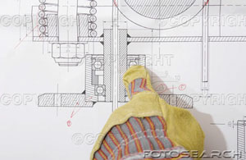

الرســــم الهندســــي
Engineering Drawing

Slide 2
مفردات المنهج Courses outline
مقدمة: المفاهيم الاساسية للرسم الهندسي: ادوات الرسم الهندسي وكيفية استخدامها: الاسقاط في الزاوية الاولى والثالثة: الرسم المتعامد: المساقط الرئيسية: المساقط والخطوط المفقودة: الرسم المجسم (المنظور): المساقط المقطوعة وتطبيقاتها.

Slide 3
Material Covered
*Introduction to Engineering Drawing:
Importance and applications of engineering drawin
Drawing instruments and materials.
Drawing standards and conventions.
*Lines and Lettering
Types of lines used in engineering drawing.
Line weights and line quality.
Techniques for freehand lettering and title block.
*Geometric Construction
Basic geometric shapes and their construction methods. Construction of angles, triangles, and polygons.
Division of lines and angles.
*Orthographic Projection
Introduction to orthographic projection.
Multiview projection and views of an object
Drawing orthographic views of simple objects

Slide 4
*Sectional Views
Introduction to sectional views.
Types of sectional views (full, half, offset).
Drawing sectional views of objects.
*Dimensioning and Tolerancing
Introduction to dimensioning and tolerancing. Types of dimensions (linear, angular, radial). Geometric dimensioning and tolerancing (GD&T).
*Auxiliary Views:
Introduction to auxiliary views.
Drawing auxiliary views to show true shape and size of inclined surfaces.
Solving problems using auxiliary views.

Slide 5
*Pictorial Drawings
Introduction to pictorial drawings (isometric, oblique, perspective).
Drawing isometric and oblique pictorial views. Creating exploded views.
*Screw Threads and Fasteners
Introduction to screw threads.
Types of screw threads and thread representation. Drawing standard fasteners (bolts, nuts, screws). *Assembly Drawings
Introduction to assembly drawings.
Drawing exploded views and assembly details.
Bill of materials (BOM) and part numbering.

Slide 6
*Introduction to CAD (Computer-Aided Design) Overview of CAD software and its benefits. Introduction to basic CAD tools and commands.
Creating simple drawings using CAD software. *Isometric Projection
Introduction to isometric projection.
Drawing isometric views of simple objects.
Solving problems using isometric projection. *Electrical and Electronic Symbols
Introduction to electrical and electronic symbols. Drawing basic electrical and electronic circuits. Wiring diagrams and schematic symbols

Slide 7
*Engineering Drawings for Manufacturing Introduction to manufacturing drawings. Drawing detailed views and dimensioning for manufacturing.
Introduction to tolerances and fits.
*Review and Project Work
Review of course topics and concepts.
Project work involving the application of engineering drawing principles.

Slide 8
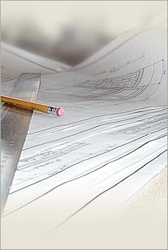
الكتب المنهجية والمراجع
**Fundamentals of Engineering Drawing
-by French & Vierck.
** Metric Drafting
– by Paul Wallah.
** Drafting Technology and Practice
– by William P. Spence
** Engineering Drawing and Design, 5th ed., Clifton Park, NY: Delmar Cengage Learning D. A. Madsen, D. P. Madsen, and J. E. Briesacher,, 2011.) Required Texts (
** Technical Drawing with Engineering Graphics, 15th ed., Upper Saddle River, NJ: Pearson, F. E. Giesecke, A. Mitchell, H. C. Spencer, I. L. Hill, and J. T. Dygdon, 2016. ) Recommended Texts (
** https://www.coursera.org/browse/physical-science-and-engineering
الرسم الهندسي - د.عبدالرسول الخفاف

Slide 9
ملاحظات
اي طالب يتخلف عن حضور اي محاظرة رسم ، سوف يمنح درجة صفر في تلك المحاظرة.
لن يسمح لاي طالب بالحضور الى قاعة الرسم ما لم يكن لديه ادوات الرسم المطلوبة بالاضافة الى لوحة الرسم.
هناك عدد من الامتحانات منها خلال الفصل وامتحان نهائي خلال الفصل. الدرجات التي يتحصل عليها الطالب في هذه الامتحانات بالاضافة الى درجات المحاضرات و درجات الواجبات المنزلية ستجمع مع بعض لغرض اعطاء الدرجة والتقدير النهائي للطالب.
سيتم من خلال ممثل المجموعة اعلان نتائج الامتحانات والتليغ لاي امور خاصة بالمادة

Slide 10
لغــة الرســم
Graphics Language

Slide 11
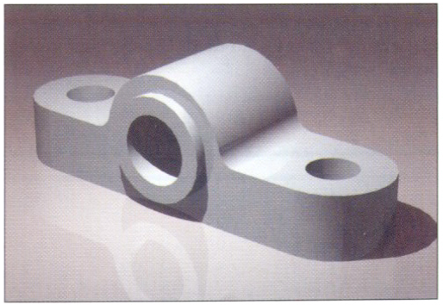
فعاليـــة لغــــة الرســـــــــم
Effectiveness of Graphics Language
1. حاول ان تكتب وصف لهذا المجسم
2. افحص الوصف الذي كتبته وذلك
بمحاولة شخص ما ان يرسم المجسم
من خلال وصفك له
من السهولة ان تفهم بان .....
لغة الكتابة غير ملائمة لوصف الحجم، الشكل والهيئة بشكل كامل وباختصار.

Slide 12
مكــونات لغـــــة الرســـــم
Composition of Graphic Language
لغة الرسم في التطبيقات الهندسية تستخدم الخطوط لتمثيل
الاسطح، الحافات ومعالم الاجسام والهياكل
اللغة تعرف بانها رسـم ((Drawing او صياغة ((Drafting
الرســم يمكن ان ينفذ باستخدام عدة طرق وهي الرسم اليدوي، والرسم باستخدام الادوات او باستخدام الحاسوب.

Slide 13
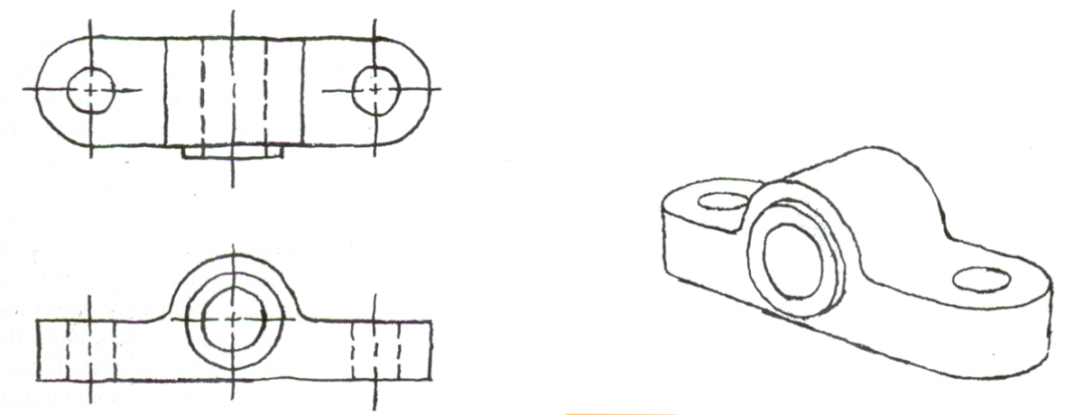
الرســـم اليــدويFreehand drawing
الخطوط ترسم بدون استخدام الادوات فقط يتم الرسم باستخدام قلم الرصاص والممحاة.
مثال

Slide 14
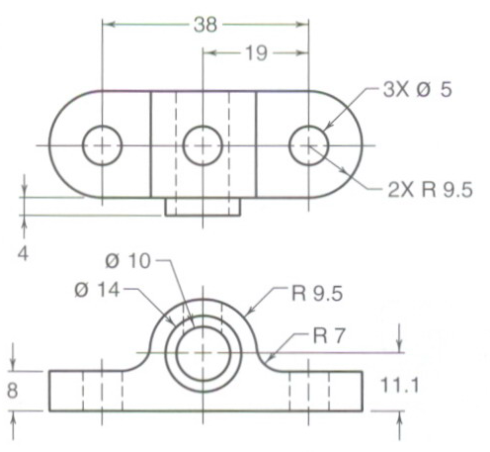

الرسـم بالادواتInstrument drawing
الادوات تستخدم لرسم الخطوط، الدوائر، والمنحنيات باختصار وبدقة. هذه الرسومات عادة ترسـم بمقياس رسم مناسب.
مثال

Slide 15
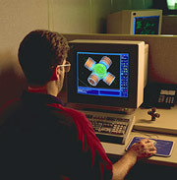
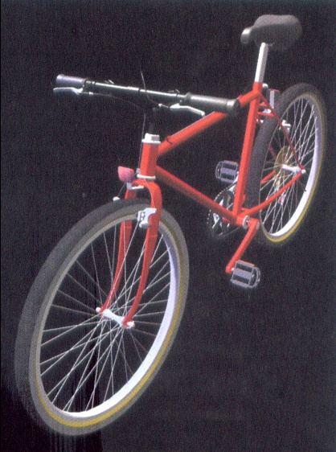
الرسم بالحاسوبComputer drawing
الرسم بالحاسوب يتم باستخدام برامج رسم تجارية مثل AutoCAD و Solid work وغيرها من البرامج.
مثال

Slide 16
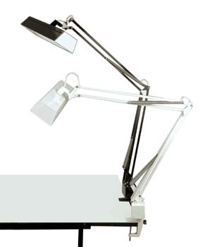
الرسـم الهندسـي
Engineering Drawing

